Slide 1

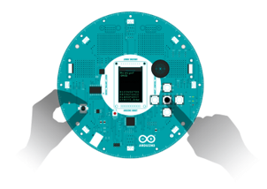



PROJETOS II
1 julho 2020

Slide 2
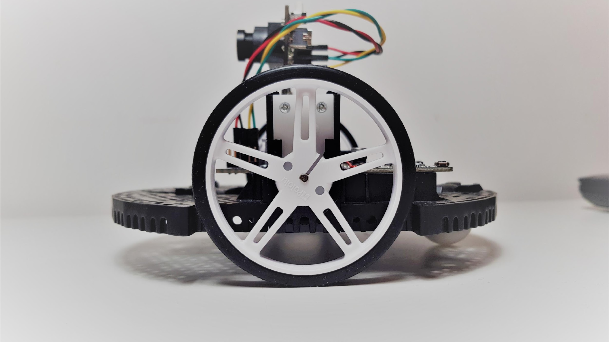


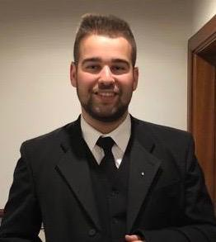

Fabian Dias
2016107423
José Mota
2017241108
Grupo V
ROBMASTER
Diogo Borrego 2018262079
João Nascimento
2016255675

Slide 3
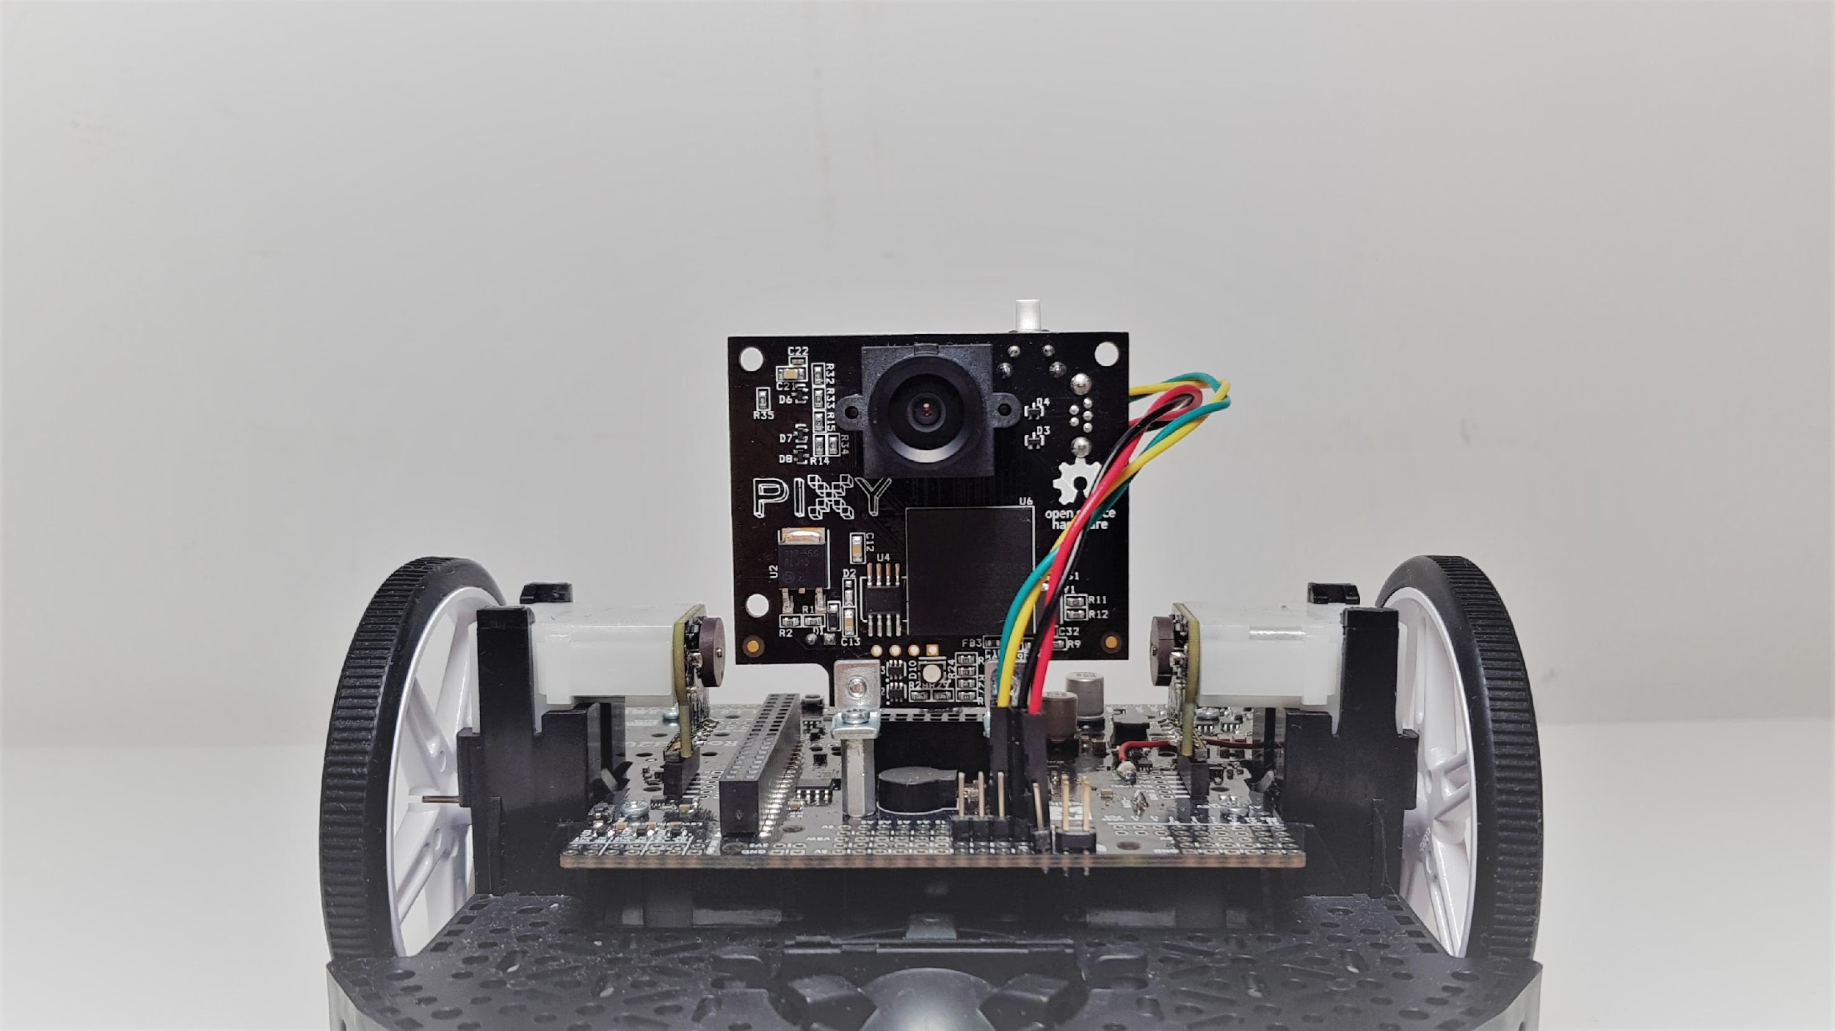
Descrição
O nosso robot funciona como um enxame que tem como função estar em constante comunicação com todos os outros robots. Ao inserirmos todos os robots em uma arena, estes vão executar diversos protocolos de procura de um designado item. Assim que o primeiro robot identificar o objeto este tornar-se-á o líder mandando para os outros robots as instruções que devem seguir. Instruções que vão definir o comportamento do enxame, como andar em diferentes formações (linha e ao lado), até mesmo instruções mais complexas como cercar e capturar o objeto ou ultrapassar obstáculos com a ajuda uns aos outros.

Slide 4
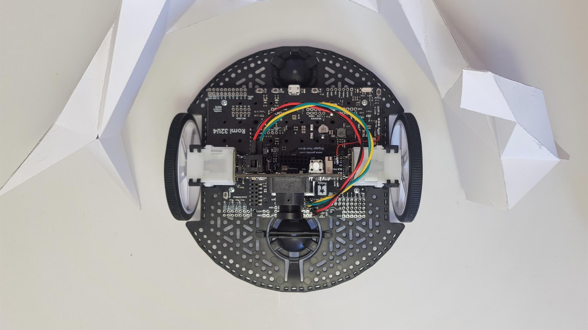
Requerimentos Técnicos
Hardware
Software
Todos os robots têm de ser colocados num ponto definido
Tem de conhecer o numero e a identificação de todos os robots
Arduino UNO & Genuino UNO
Pololu Romi 32U4
Pixy cam
Transceiver Module NR24L01
MATLAB
Fusion 360
Arduino IDE
RoboRemo-Free
Baterias
Pixy cam
Arduino UNO
Cabos de ligação
Pololu Romi 32U4
Transceiver Module NRF24L01

Slide 5
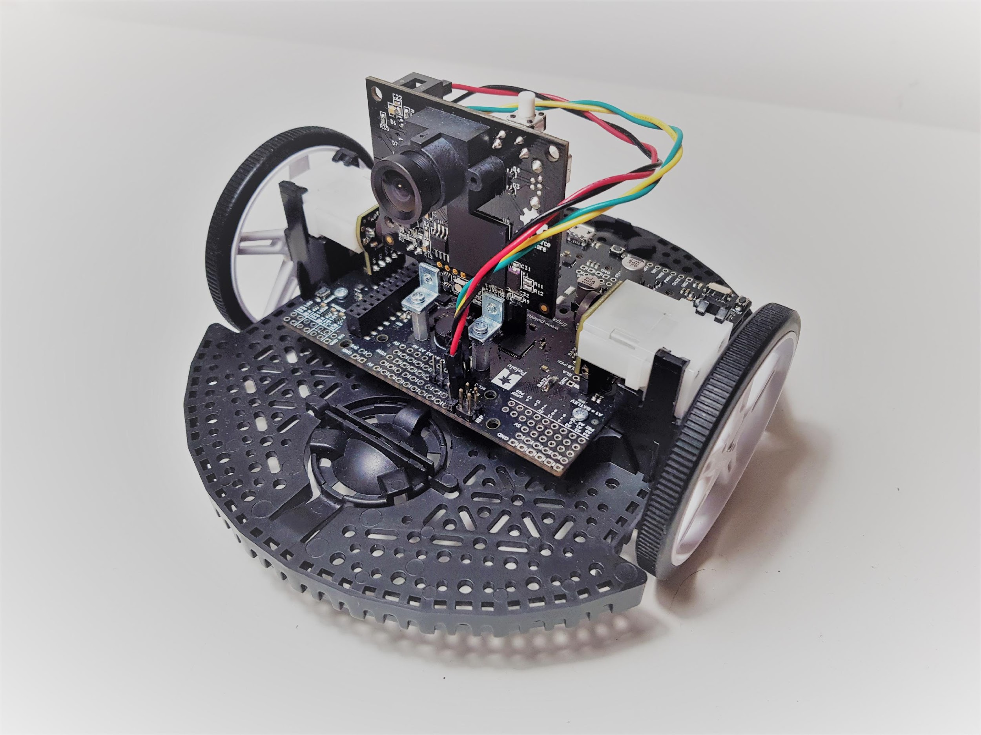
Aplicações
Cada vez mais robots são utilizados na indústria e no âmbito doméstico. Com o aumento na procura de sistemas automatizados podemos prever que em breve estes serão indispensáveis no dia a dia. Não só mais no presente, como mais interligados. Swarm de robots já é uma tecnologia utilizada nos principais armazéns das maiores lojas online, para efetuar operações que envolvem as encomendas. Também serve como uma forte implementação no tráfego, carros inteligentes que comunicam entre si estimando rotas mais rápidas e viagens mais seguras.

Slide 6
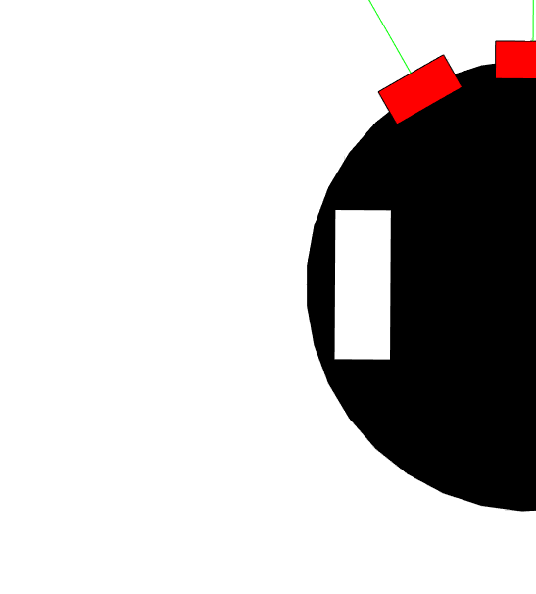
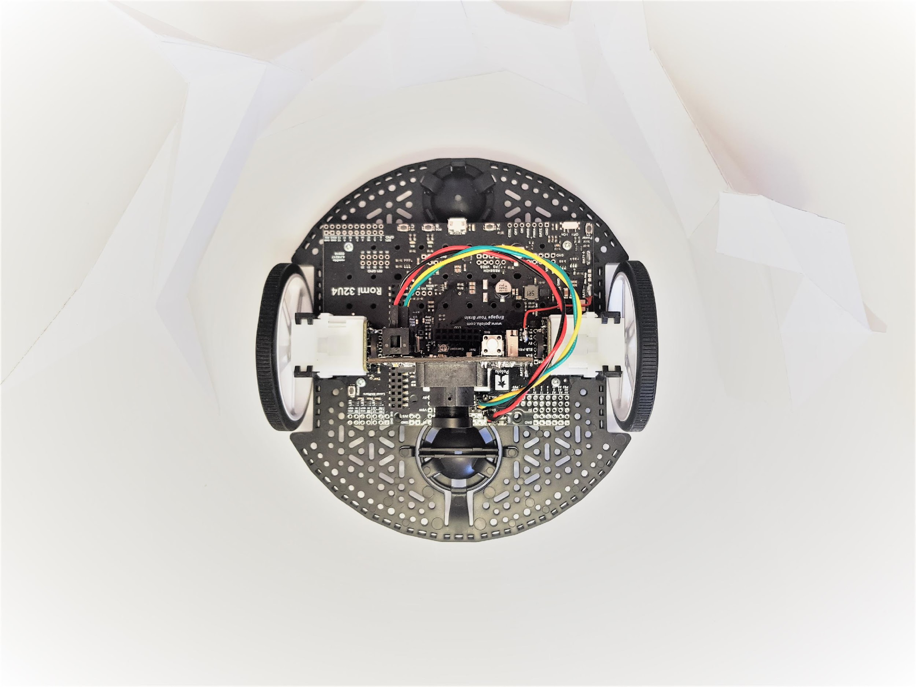
Adaptação
Devido a impossibilidade de continuar o projeto em sua versão real tivemos de nos adaptar e buscar soluções que nos permitissem testar o robot de maneira virtual. Assim adotamos o MatLab junto ao Simulink, que juntos possibilitam a criação de uma simulação realista e futuramente compatível com a versão física.
Para que a simulação seja o mais fiel possível, foi criado um robot virtual com as mesmas características
e proporções do real.
Devido à troca de
ambientes, o sensor que
faria captura e análise de imagens foi substituído por sensores de distância que detecta o objeto a ser seguido.

Slide 7
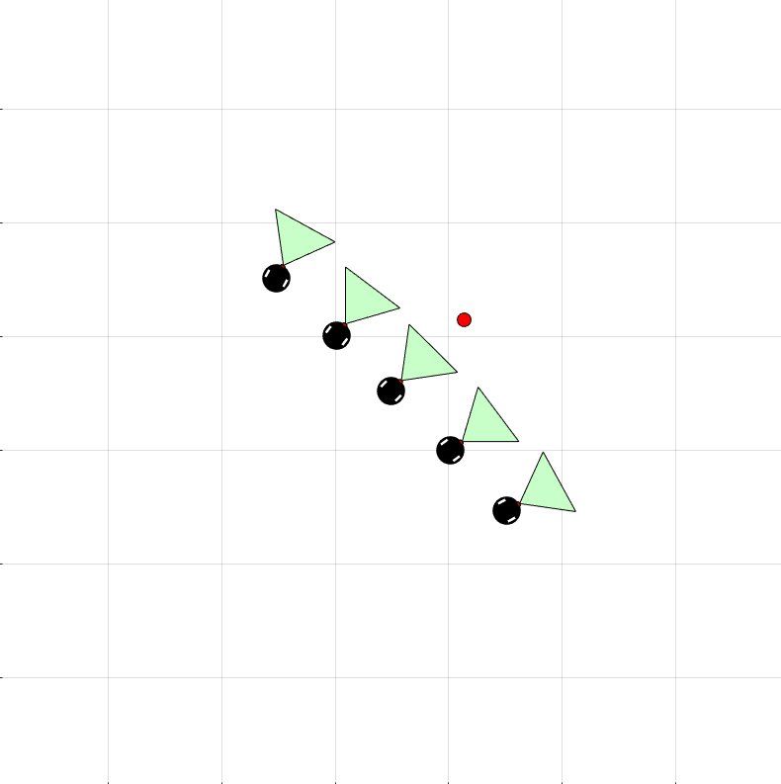
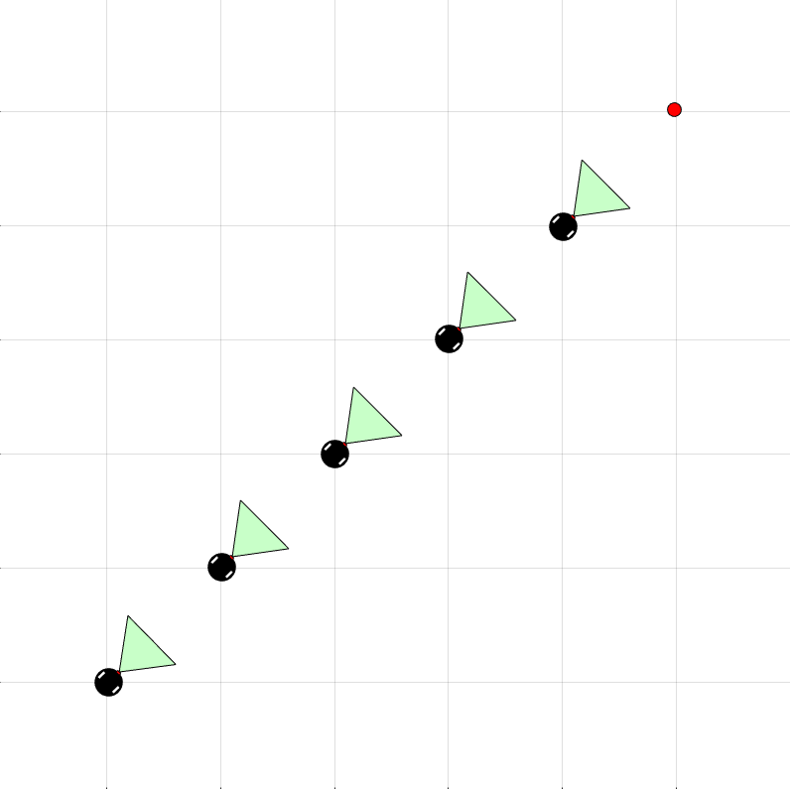
Formação
Paralelo
Série
Permite com que o campo de visão seja maior.
Diminui a área ocupada pelos robots permitindo um deslocamento mais ágil.

Slide 8
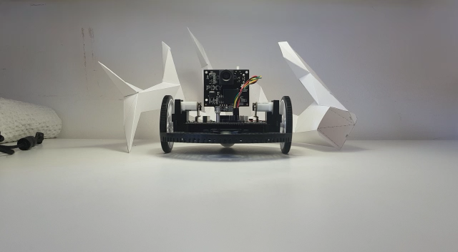
Obrigado pela atenção

